Slide 1

Tecnologías de la Información
Dr. Leon Felipe Palafox Novack
lpalafox@up.edu.mx

Slide 2
Anuncios parroquiales
1
Tareas

Slide 3
Tarea 2
Leer:
Data Visualization for Human Perception
Hacer un reporte (1 pagina, max)

Slide 4
Visualización y narrativa de Historias
2
¿Cómo explicamos la ciencia de datos?

Slide 5
Por que necesitamos aprender narrativa
La ciencia de Datos no esta dirigida a TI
Está dirigida al público
Cómo es que tu solución trae valor?
Cómo es tu solución mejor a lo ya antes expuesto

Slide 6
Como contar historias
La ciencia de datos utiliza gráficas para contar historias.
Como toda historia, tiene un principio, un medio y un final.

Slide 7
Elementos de una historia
Locación (Donde)
Héroe (Quién)
Contexto Histórico (Cuando)
Historia (Como)
Villano (Porque)

Slide 8
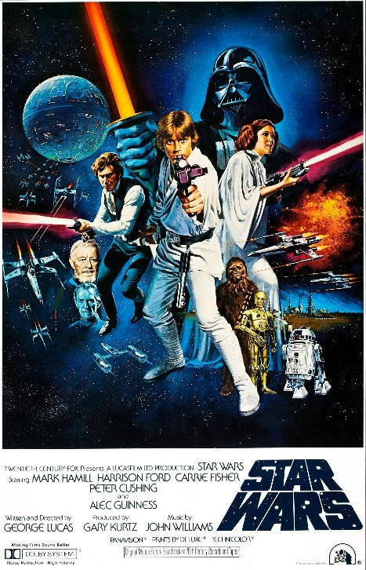
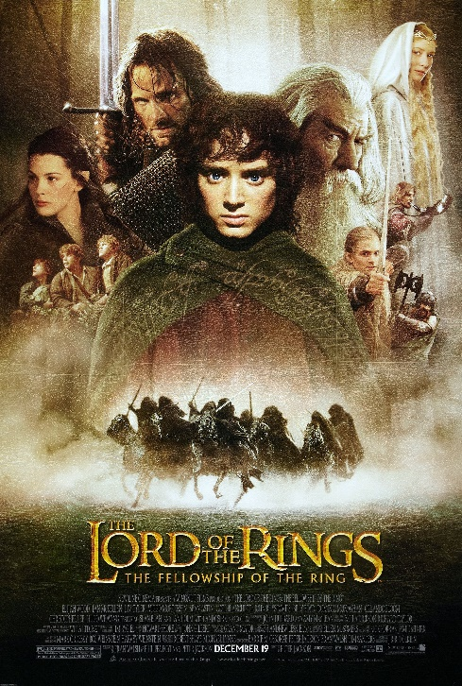
Películas

Slide 9
Elementos Narrativos
Quién es el mejor superhéroe:
Batman
Capitán América
Superman
Aquaman

Slide 10


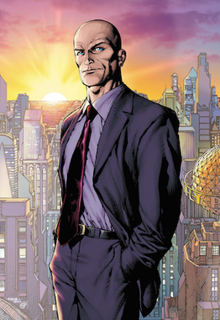
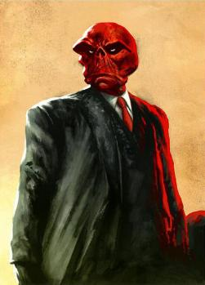
Uno no vive sin el otro
El superhéroe es definido por su conflicto, su problema o su villano.

Slide 11
“Al establecer la importancia del problema (villano), se enfatiza la importancia de nuestra solución (héroe)”

Slide 12
Ejemplo 1
Cómo revolucionamos el mundo

Slide 13
Ejemplo 2
Como hacemos videojuegos

Slide 14
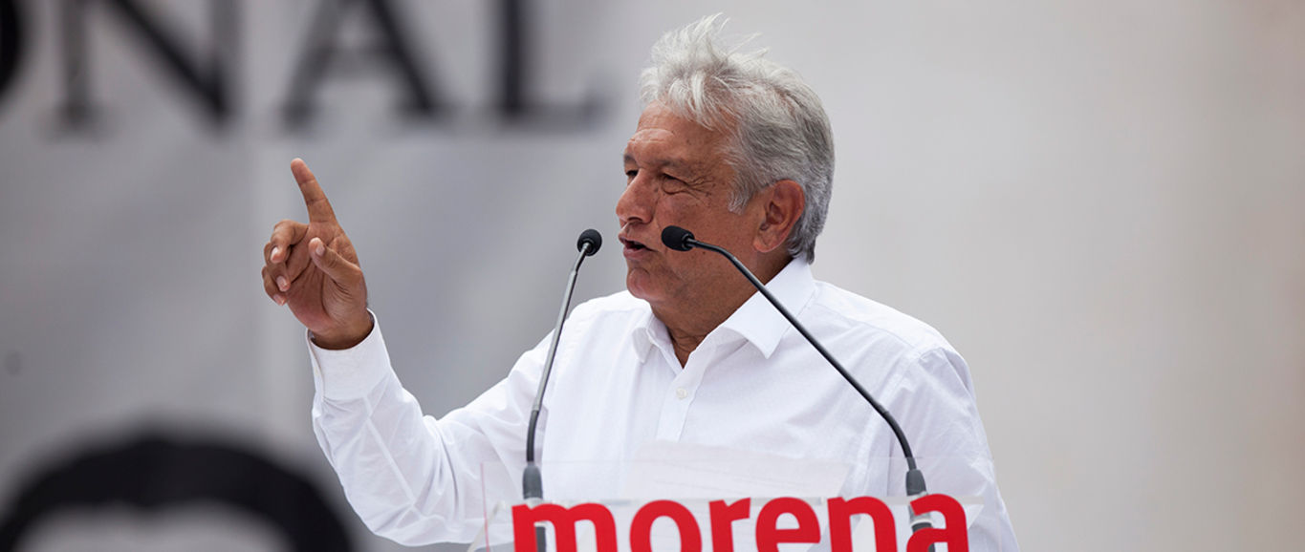
Ejemplo 3

Slide 15
Ejercicios
3

Slide 16

Rival

Slide 17

Rival

Slide 18



